Slide 1

Web后端开发

Slide 2
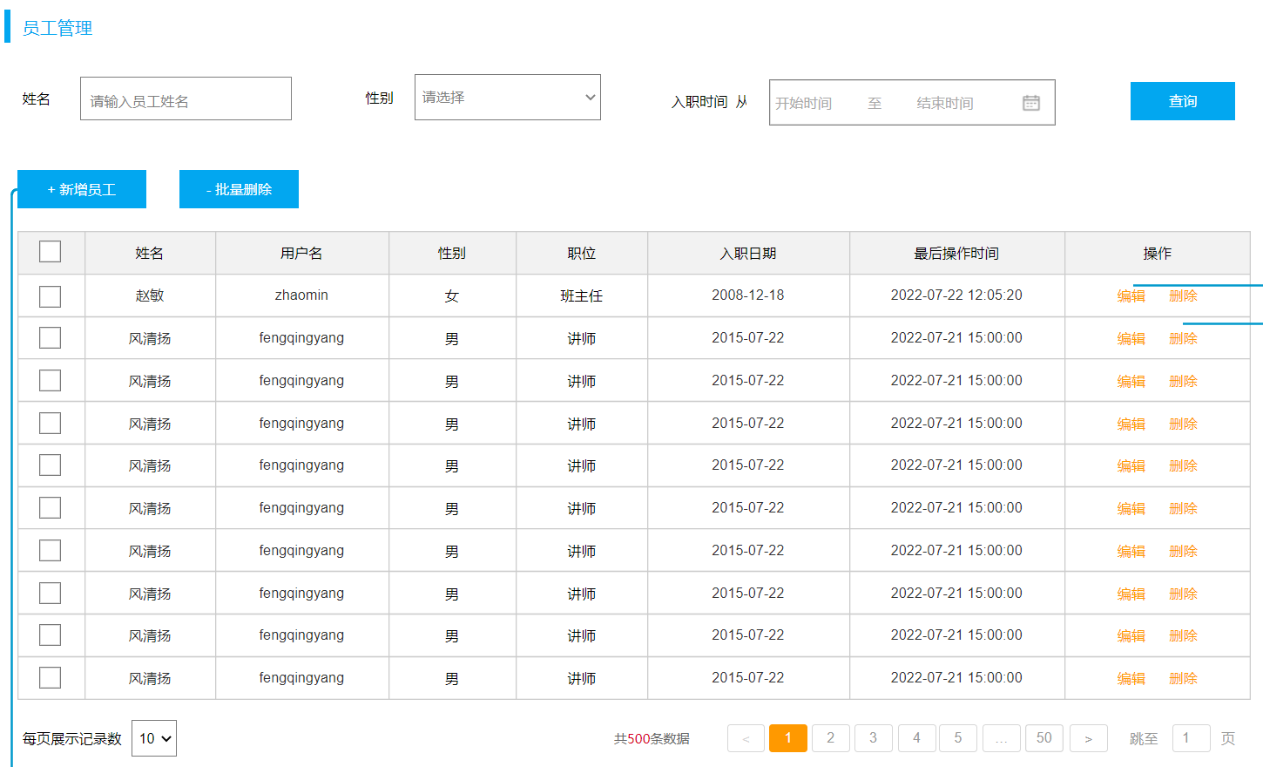
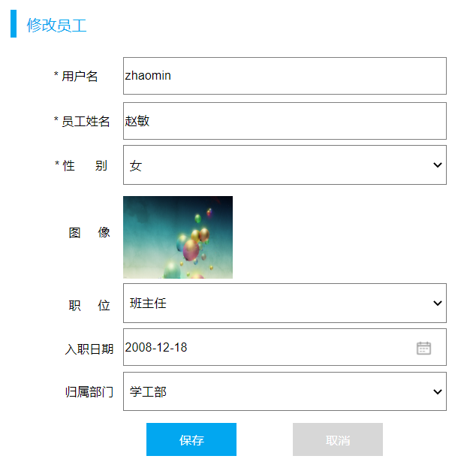
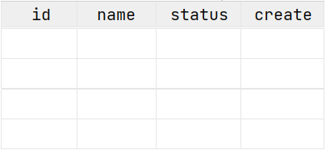
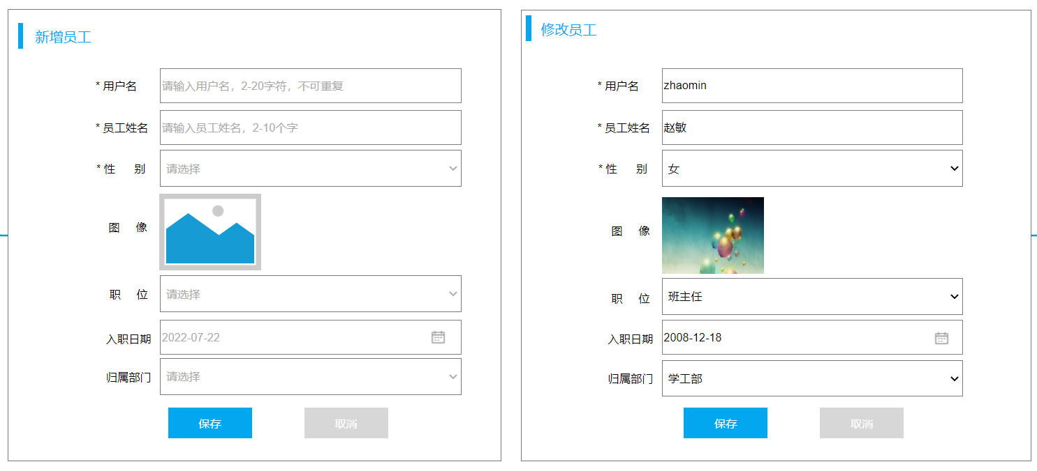
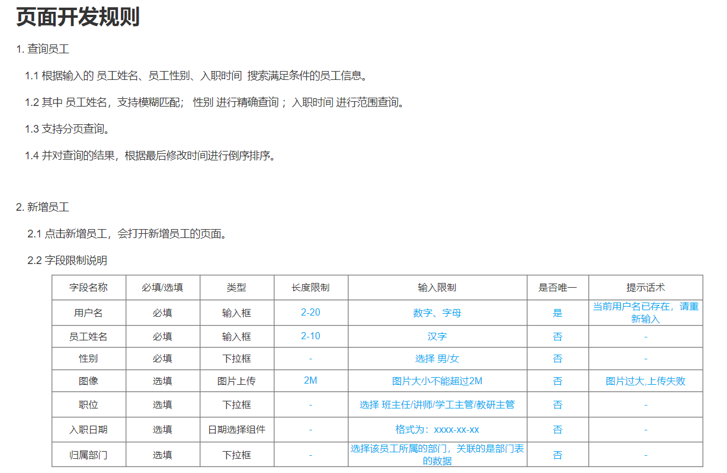
DDL
设计
概要设计、详细设计、接口设计、数据库设计
数据库
数据库设计
DML
Java程序
DQL
数据库操作
原型 + 需求
优化
优化
索引、SQL优化、分库分表
数据库优化

Slide 3
数据库操作-DQL
多表设计

Slide 4
数据库操作-DQL
01

Slide 5
DQL
DQL英文全称是Data Query Language(数据查询语言)，用来查询数据库表中的记录。
关键字：SELECT

Slide 6
DQL
select
字段列表
from
表名列表
where
条件列表
group by
分组字段列表
having
分组后条件列表
order by
排序字段列表
limit
分页参数
语法
基本查询
条件查询（where）
分组查询（group by）
排序查询（order by）
分页查询（limit）

Slide 7
DQL-基本查询
查询多个字段：select 字段1, 字段2, 字段3 from 表名;
查询所有字段（通配符）：select * from 表名;
设置别名：select 字段1 [ as 别名1 ] , 字段2 [ as 别名2 ] from 表名;
去除重复记录：select distinct 字段列表 from 表名;
语法
注意事项
* 号代表查询所有字段，在实际开发中尽量少用（不直观、影响效率）。

Slide 8
DQL
select
字段列表
from
表名列表
where
条件列表
group by
分组字段列表
having
分组后条件列表
order by
排序字段列表
limit
分页参数
语法
基本查询
条件查询（where）
分组查询（group by）
排序查询（order by）
分页查询（limit）

Slide 9
DQL-条件查询
条件查询：select 字段列表 from 表名 where 条件列表 ;
语法
比较运算符 | 功能
> | 大于
>= | 大于等于
< | 小于
<= | 小于等于
= | 等于
<> 或 != | 不等于
between ... and ... | 在某个范围之内(含最小、最大值)
in(...) | 在in之后的列表中的值，多选一
like 占位符 | 模糊匹配(_匹配单个字符, %匹配任意个字符)
is null | 是null
逻辑运算符 | 功能
and 或 && | 并且 (多个条件同时成立)
or 或 || | 或者 (多个条件任意一个成立)
not 或 ! | 非 , 不是

Slide 10
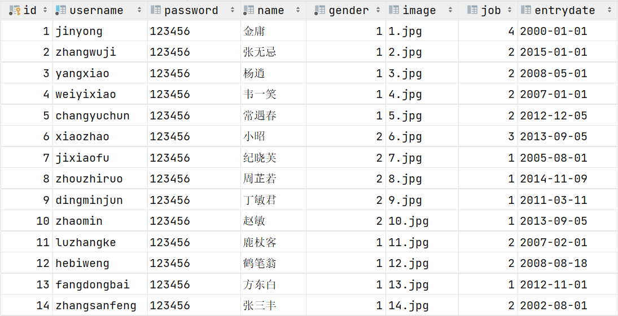
DQL
select
字段列表
from
表名列表
where
条件列表
group by
分组字段列表
having
分组后条件列表
order by
排序字段列表
limit
分页参数
语法
基本查询
条件查询（where）
分组查询（group by）
排序查询（order by）
分页查询（limit）

Slide 11
DQL-分组查询
介绍：将一列数据作为一个整体，进行纵向计算。
语法：select 聚合函数(字段列表) from 表名 ;
聚合函数
函数 | 功能
count | 统计数量
max | 最大值
min | 最小值
avg | 平均值
sum | 求和
注意事项
null值不参与所有聚合函数运算。
统计数量可以使用：count(*) count(字段) count(常量)，推荐使用count(*)。

Slide 12
DQL-分组查询
分组查询：select 字段列表 from 表名 [ where 条件 ] group by 分组字段名 [ having 分组后过滤条件 ];
语法
where与having区别
执行时机不同：where是分组之前进行过滤，不满足where条件，不参与分组；而having是分组之后对结果进行过滤。
判断条件不同：where不能对聚合函数进行判断，而having可以。
注意事项
分组之后，查询的字段一般为聚合函数和分组字段，查询其他字段无任何意义。
执行顺序: where > 聚合函数 > having 。

Slide 13
DQL
select
字段列表
from
表名列表
where
条件列表
group by
分组字段列表
having
分组后条件列表
order by
排序字段列表
limit
分页参数
语法
基本查询
条件查询（where）
分组查询（group by）
排序查询（order by）
分页查询（limit）

Slide 14

DQL-排序查询
条件查询：select 字段列表 from 表名 [ where 条件列表 ] [ group by 分组字段 ] order by 字段1 排序方式1 , 字段2 排序方式2 … ;
语法
ASC：升序（默认值）
DESC：降序
排序方式
注意事项
如果是多字段排序，当第一个字段值相同时，才会根据第二个字段进行排序。

Slide 15
DQL
select
字段列表
from
表名列表
where
条件列表
group by
分组字段列表
having
分组后条件列表
order by
排序字段列表
limit
分页参数
语法
基本查询
条件查询（where）
分组查询（group by）
排序查询（order by）
分页查询（limit）

Slide 16
DQL-分页查询
分页查询：select 字段列表 from 表名 limit 起始索引, 查询记录数 ;
语法
注意事项
起始索引从0开始，起始索引 = （查询页码 - 1）* 每页显示记录数。
分页查询是数据库的方言，不同的数据库有不同的实现，MySQL中是LIMIT。
如果查询的是第一页数据，起始索引可以省略，直接简写为 limit 10。

Slide 17
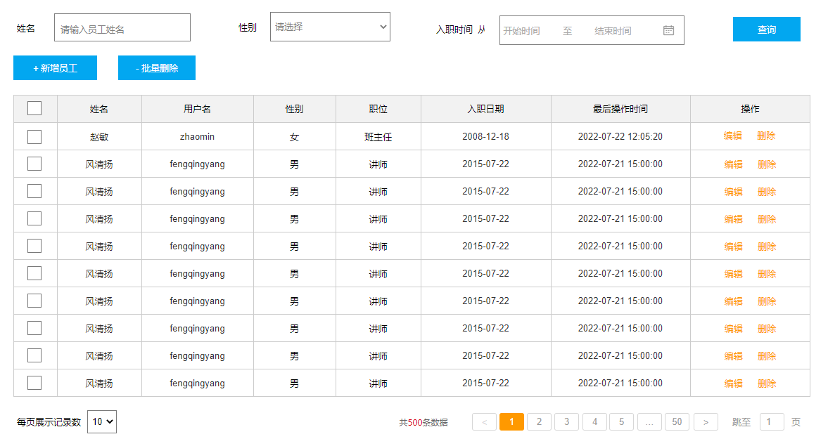
根据需求完成员工管理的条件分页查询
张
男
2000-01-01
2015-12-31

Slide 18
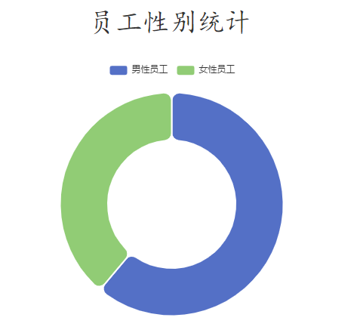
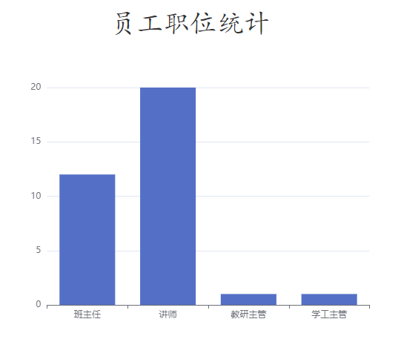
根据需求，完成员工信息的统计
函数：
if(表达式, tvalue, fvalue)：当表达式为true时，取值tvalue；当表达式为false时，取值fvalue
case expr when value1 then result1 [when value2 then value2 ...] [else result] end

Slide 19
DQL
基本查询
条件查询
分组查询
排序查询
分页查询
select
字段列表
from
表名列表
where
条件列表
group by
分组字段列表
having
分组后条件列表
order by
排序字段列表
limit
分页参数
字段1 [ as ] 别名1, 字段2 [ as ] 别名2
> , >= , < , <= , != , between…and, in , like , is null
and , or , not
分组之后，查询返回的字段一般为 分组字段或聚合函数
Where在分组之前执行,having在分组之后执行
字段1 排序方式1 , 字段2 排序方式2
limit 起始索引 , 每页展示记录数

Slide 20
多表设计
02

Slide 21
多表设计-概述
项目开发中，在进行数据库表结构设计时，会根据业务需求及业务模块之间的关系，分析并设计表结构，由于业务之间相互关联，所以各个表结构之间也存在着各种联系，基本上分为三种：
一对多(多对一)
多对多
一对一

Slide 22
多表设计
02
一对多
一对一
多对多
案例

Slide 23
多表设计
02
一对多
一对一
多对多
案例

Slide 24
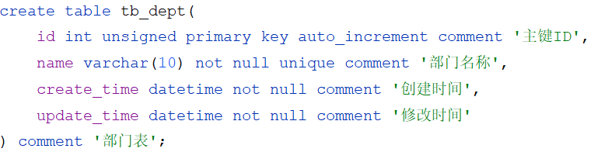
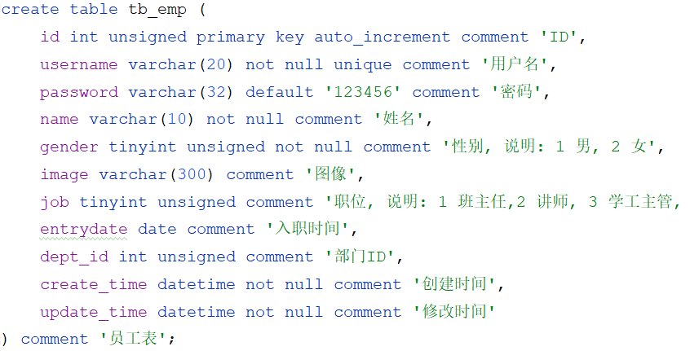
一对多
根据 页面原型 及 需求文档 ，完成部门及员工模块的表结构设计。
需求
一
多

Slide 25
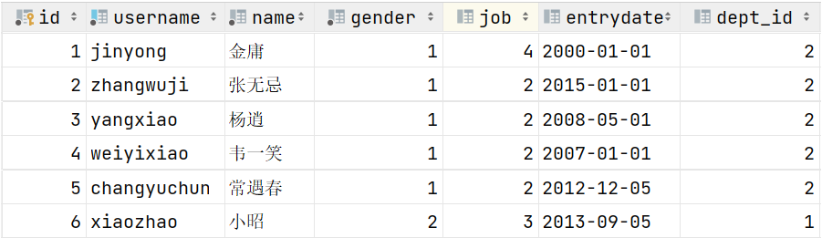
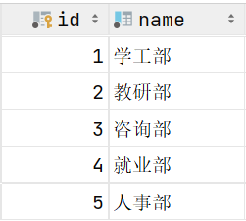
一对多
根据 页面原型 及 需求文档 ，完成部门及员工模块的表结构设计。
需求
员工表 tb_emp
子表
父表
部门表 tb_dept
N
1
一对多关系实现：在数据库表中多的一方，添加字段，来关联一的一方的主键。

Slide 26

多表问题分析
部门数据可以直接删除，然而还有部分员工归属于该部门下，此时就出现了数据的不完整、不一致问题。
现象
目前上述的两张表，在数据库层面，并未建立关联，所以是无法保证数据的一致性和完整性的。
问题分析
外键

Slide 27
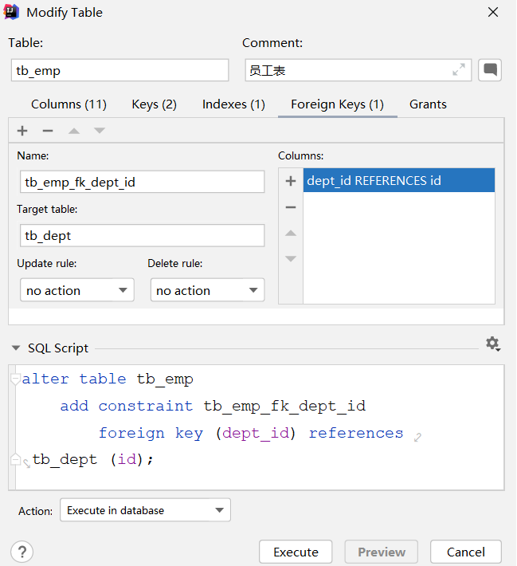
外键约束
目前上述的两张表，在数据库层面，并未建立关联，所以是无法保证数据的一致性和完整性的。
问题分析
-- 创建表时指定
create table 表名(
字段名 数据类型,
...
[constraint] [外键名称] foreign key (外键字段名) references 主表 (字段名)
);
-- 建完表后，添加外键
alter table 表名 add constraint 外键名称 foreign key (外键字段名) references 主表(字段名);
外键语法

Slide 28
外键约束
物理外键
逻辑外键
概念：使用 foreign key 定义外键关联另外一张表。
缺点：
影响增、删、改的效率（需要检查外键关系）。
仅用于单节点数据库，不适用与分布式、集群场景。
容易引发数据库的死锁问题，消耗性能。
概念：在业务层逻辑中，解决外键关联。
通过逻辑外键，就可以很方便的解决上述问题。
推荐

Slide 29
多表设计
02
一对多
一对一
多对多
案例

Slide 30

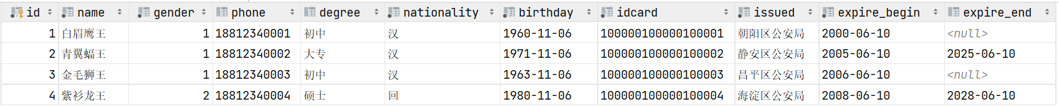
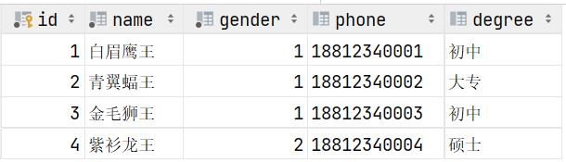
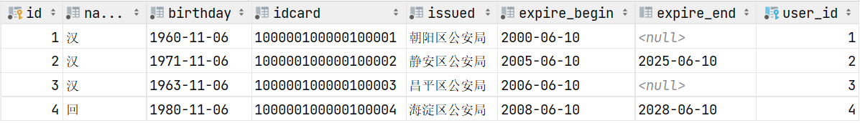
一对一
案例: 用户 与 身份证信息 的关系
关系: 一对一关系，多用于单表拆分，将一张表的基础字段放在一张表中，其他字段放在另一张表中，以提升操作效率
实现: 在任意一方加入外键，关联另外一方的主键，并且设置外键为唯一的(UNIQUE)
一对一
用户基本信息表(tb_user)
用户身份信息表(tb_user_card)

Slide 31
多表设计
02
一对多
一对一
多对多
案例

Slide 32
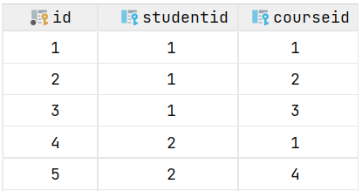
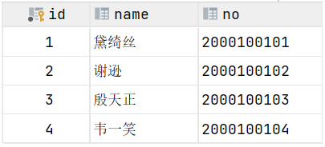
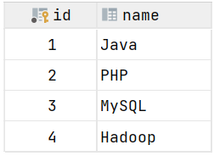
多对多
案例: 学生 与 课程的关系
关系: 一个学生可以选修多门课程，一门课程也可以供多个学生选择
实现: 建立第三张中间表，中间表至少包含两个外键，分别关联两方主键
多对多
学生课程关系表(tb_student_course)
学生表(tb_student)
N
N
课程表(tb_course)

Slide 33
多表设计
02
一对多
一对一
多对多
案例

Slide 34
参考页面原型及需求，设计合理的表结构
参考资料中提供的 《苍穹外卖_管理后台》 页面原型，设计分类管理、菜品管理、套餐管理模块的表结构。
需求
阅读页面原型及需求文档，分析各个模块涉及到的表结构，及表结构之间的关系。
根据页面原型及需求文档，分析各个表结构中具体的字段及约束。
步骤

Slide 35
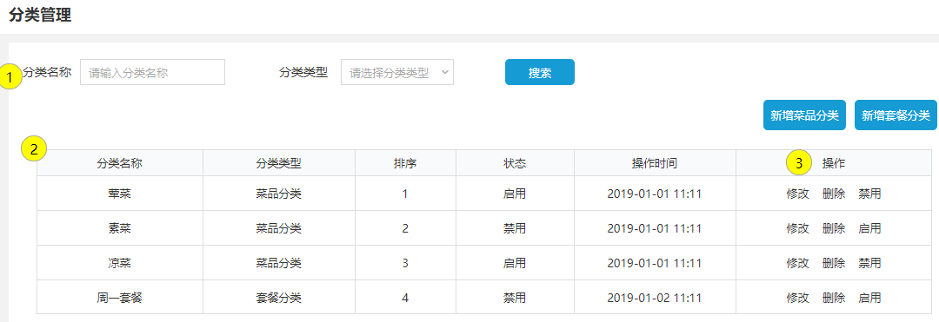
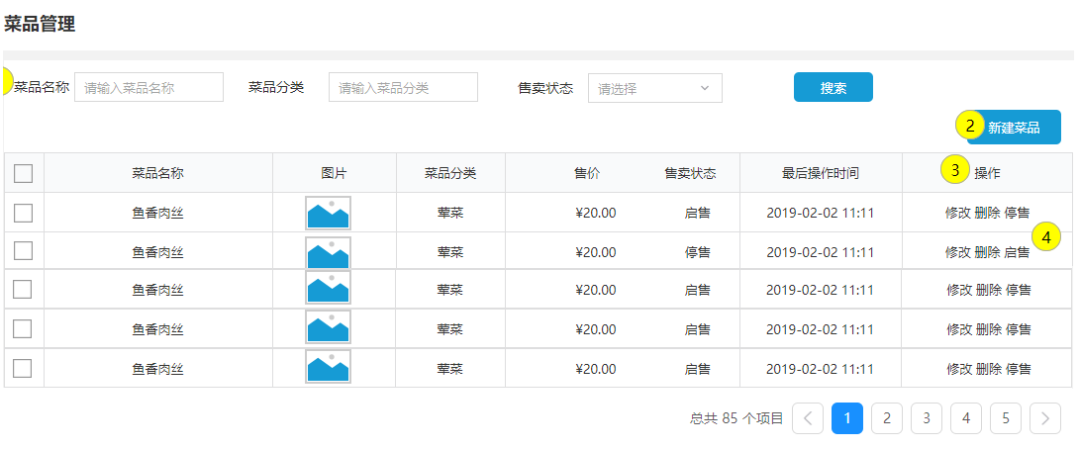
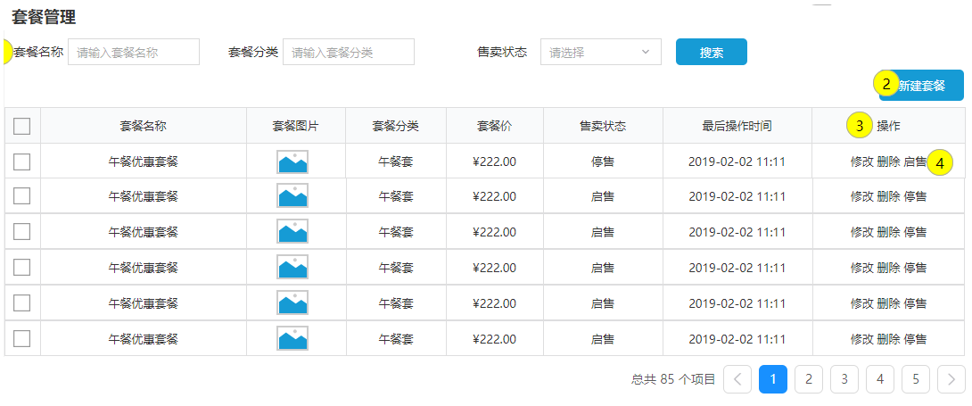
参考页面原型及需求，设计合理的表结构
①. 阅读页面原型及需求文档，分析各个模块涉及到的表结构，及表结构之间的关系。

Slide 36
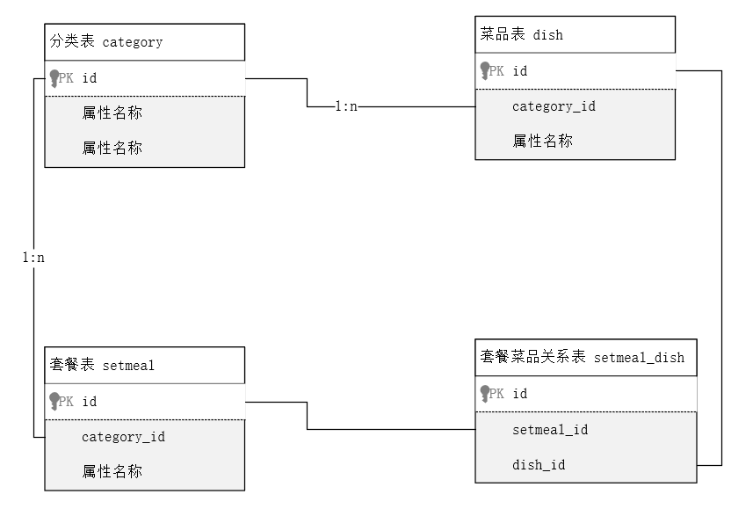
参考页面原型及需求，设计合理的表结构
①. 阅读页面原型及需求文档，分析各个模块涉及到的表结构，及表结构之间的关系。

Slide 37
参考页面原型及需求，设计合理的表结构
②. 根据页面原型及需求文档，分析各个表结构中具体的字段及约束。
create table category( id int unsigned primary key auto_increment comment '主键ID', name varchar(20) not null unique comment '分类名称', type tinyint unsigned not null comment '类型 1 菜品分类 2 套餐分类', sort tinyint unsigned not null comment '顺序', status tinyint unsigned not null default 0 comment '状态 0 禁用，1 启用', create_time datetime not null comment '创建时间', update_time datetime not null comment '更新时间' ) comment '菜品及套餐分类' ;
create table dish( id int unsigned primary key auto_increment comment '主键ID', name varchar(20) not null unique comment '菜品名称', category_id int unsigned not null comment '菜品分类ID', price decimal(8, 2) not null comment '菜品价格', image varchar(300) not null comment '菜品图片', description varchar(200) comment '描述信息', status tinyint unsigned not null default 0 comment '状态, 0 停售 1 起售', create_time datetime not null comment '创建时间', update_time datetime not null comment '更新时间' ) comment '菜品';
create table setmeal( id int unsigned primary key auto_increment comment '主键ID', name varchar(20) not null unique comment '套餐名称', category_id int unsigned not null comment '分类id', price decimal(8, 2) not null comment '套餐价格', image varchar(300) not null comment '图片', description varchar(200) comment '描述信息', status tinyint unsigned not null default 0 comment '状态 0:停用 1:启用', create_time datetime not null comment '创建时间', update_time datetime not null comment '更新时间' )comment '套餐' ;
create table setmeal_dish( id int unsigned primary key auto_increment comment '主键ID', setmeal_id int unsigned not null comment '套餐id ', dish_id int unsigned not null comment '菜品id', copies tinyint unsigned not null comment '份数' )comment '套餐菜品关系';

Slide 38
一对多
一对一
多对多
在多的一方添加外键，关联另外一方的主键。
任意一方，添加外键，关联另外一方的主键。
通过中间表来维护，中间表的两个外键，分别关联另外两张表的主键。

